Slide 1
Cuentas individuales de Cesantía e incentivos: dos experimentos naturales
Eduardo Fajnzylber, Andrea Repetto
Escuela de Gobierno, Universidad Adolfo Ibáñez, Chile
4to. Encuentro Anual de Sociedad Chilena De Políticas Públicas
Valparaíso, 11 de Enero 2013

Slide 2
Introducción
En general, países en vías de desarrollo cuentan con limitada protección contra eventos de cesantía
  Posible explicación: temor a que riesgo moral y fraude hagan insostenible un sistema tradicional
Seguro de Cesantía chileno es una solución novedosa
  Combina Cuentas Individuales + Fondo Solidario
  Se argumenta que Cuenta individual no estaría expuesta a problemas de riesgo moral
Este trabajo:
  Evalúa si la estructura de pagos de las cuentas individuales afecta o no los incentivos de las personas, a través de la duración del desempleo

Slide 3
Plan
Breve descripción del Seguro de Cesantía Chileno
Marco conceptual
Descripción experimentos naturales y estrategias de estimación
Resultados
Conclusiones

Slide 4
El Seguro de Cesantía
Sistema obligatorio para trabajadores dependientes privados con nuevos contratos a partir de Octubre 2012
Trabajadores/Empleadores aportan el 3% del ingreso imponible, dividido en 2 cuentas:
  Una cuenta individual de cesantía (CIC)
  El Fondo de Cesantía Solidario (FCS)
Sistema entrega 2 tipos de beneficios monetarios:
  Financiados sólo por CIC
  Financiados por CIC + FCS

Slide 5
Beneficios CIC
Beneficio se entrega a trabajadores que terminan una relación laboral, independientemente de la causal de término
  Elegibilidad:
    Contrato indefinido: 12 cotizaciones desde últ. beneficio
    Plazo Fijo: 6 cotizaciones
  Beneficio:
    Monto total es igual al saldo en la CIC, pero la estructura de pagos es heterogénea y ha cambiado:
      Antes de Mayo 2009: 1,2 ..5 pagos, dependiendo del número de cotizaciones (cortes en 18, 30..54)
      Desde Mayo 2009: 1er pago = 50% ingreso, 2º pago = 45% ingreso, 40%, 35%, 30%,25%,25% … hasta agotar saldo

Slide 6
Experimentos naturales
Se explotan 2 aspectos que hacen que estructura de pago sea distinta (se “adelantan” pagos) para individuos similares
Experimento 1: Explotar cambio discontinuo (pre 2009) en función de número de cotizaciones
  Individuos bajo y sobre 18 cotizaciones
Experimento 2: Explotar reforma de Mayo 2009 que cambia la forma de cálculo (función del saldo ➔ f. ingreso)
  Beneficiarios antes y después de Mayo 2009

Slide 7
Marco conceptual
¿Cuál debiera ser el efecto de “adelantar” la estructura de pagos CIC sobre el esfuerzo de búsqueda de empleo?
Respuesta depende del modelo asumido:
  Individuos “racionales” y con acceso perfecto a mercado de capitales ➔ No debiera haber efecto
  Individuos “miopes” y/o restringidos de liquidez ➔ Hay 2 efectos que se compensan (Chetty 2006):
    Liquidez: Adelantar reduce esfuerzo de búsqueda
    Riesgo moral: Adelantar aumenta esfuerzo de búsqueda

Slide 8
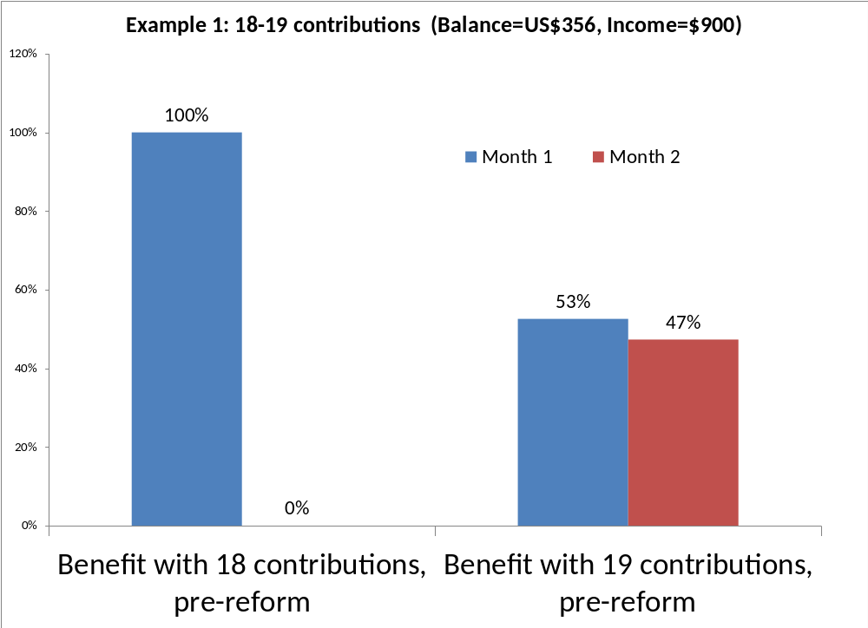
Experimento 1

Slide 9
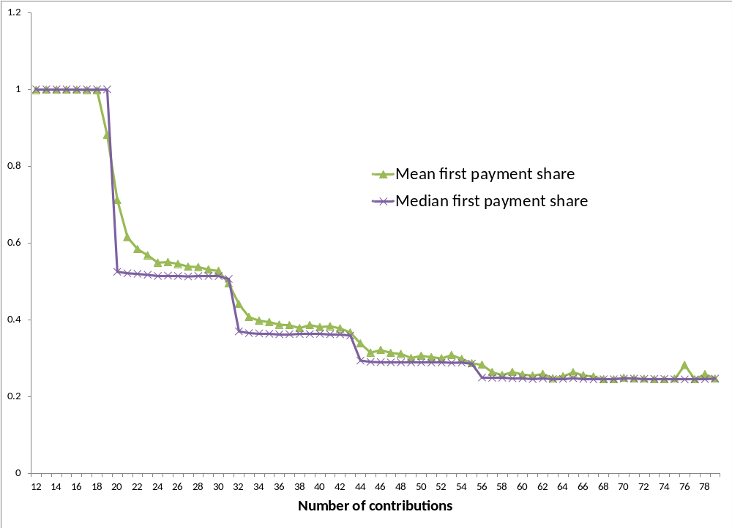
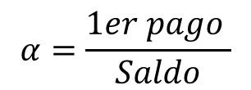
Experimento 1 – Primer pago / Saldo en función de número de cotizaciones
$$α=\frac{1er pago }{Saldo}$$

Slide 10
Error de medición
¿Porqué la diferencia entre promedio y mediana de número de pagos?
  Cotizaciones observadas pueden diferir (sobre-estimar) cotizaciones contabilizadas por el sistema al momento de solicitud
    Ultimas cotizaciones pueden no haber sido acreditadas en la cuenta
    Relaciones laborales debían ser “oficialmente cesadas” para ser contabilizadas
Metodología empírica debe tomar en cuenta este error de medición ➔ Diseño de regresión discontinua difusa (RDD)

Slide 11
Base de datos
Se utilizan datos administrativos correspondientes a una muestra del Seguro de Cesantía
  Historial de cotizaciones para 300,000+ individuos entre octubre 2002 – Marzo 2011.
  Se conoce género, edad, comuna
  Medidas de educación, estado civil e industria no son utilizados (autoreportados)
Foco en individuos con contratos indefinidos que solicitaron beneficios CIC desde Enero 2005

Slide 12
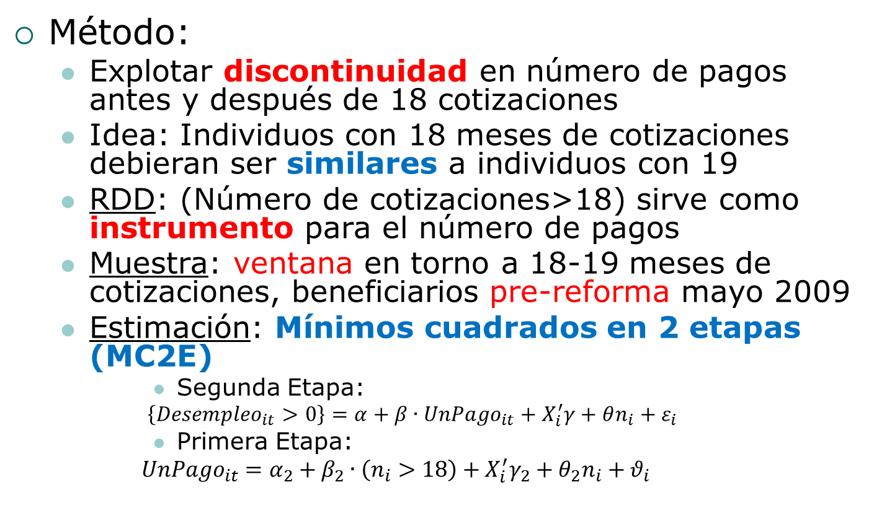
Metodología empírica – Exp. 1
Método:
  Explotar discontinuidad en número de pagos antes y después de 18 cotizaciones
  Idea: Individuos con 18 meses de cotizaciones debieran ser similaresa individuos con 19
  RDD: (Número de cotizaciones>18) sirve como instrumentopara el número de pagos
  Muestra: ventana en torno a 18-19 meses de cotizaciones, beneficiarios pre-reforma mayo 2009
  Estimación: Mínimos cuadrados en 2 etapas (MC2E)
      Segunda Etapa:
      $$\left\{{Desempleo}_{it}>0\right\}=α+β∙{UnPago}_{it}+X_{i}^{′}γ+θn_{i}+ε_{i}$$
      Primera Etapa:
    $${UnPago}_{it}=α_{2}+β_{2}∙\left(n_{i}>18\right)+X_{i}^{′}γ_{2}+θ_{2}n_{i}+θ_{i}$$

Slide 13
Chequeos gráficos RDD
Para poder interpretar resultados como efecto causal de adelantar pagos, se deben cumplir algunos elementos:
  Probabilidad de ser tratado (recibir 1 pago) debe saltar en torno al punto de corte
  Otras características (pre-tratamiento) NO debieran saltar en torno al punto de corte
  Densidad de individuos NO debiera saltar en torno al punto de corte (ausencia de manipulación)
  Resultado de interés debiera saltar en torno al punto de corte
Nota:
  Gráficos siguientes construidos con muestra de individuos con 1 o 2 pagos

Slide 14
Probabilidad de ser tratado

Slide 15
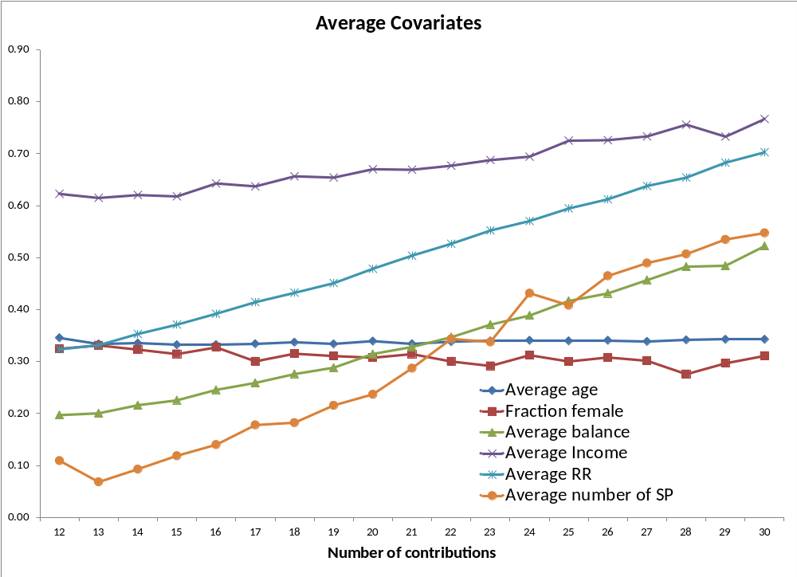
Características pre-tratamiento

Slide 16
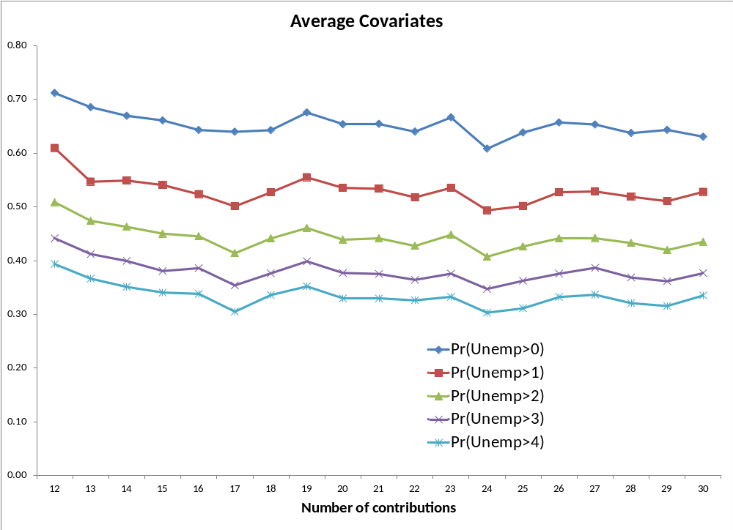
Resultados de interés (duración desempleo)

Slide 17
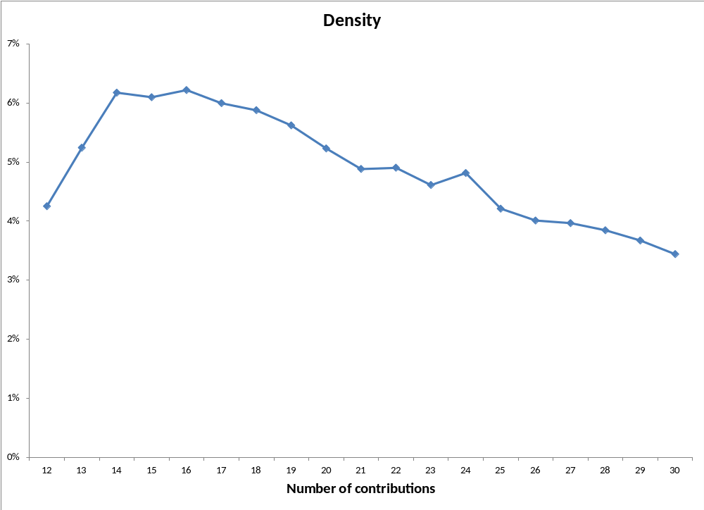
Densidad de individuos

Slide 18
Evaluación experimento 1
Diferencias normalizadas – ventana 17-20
 |  |  |  | Test for difference in means
Variable | Promedio (Cotizac<19) N=4903 | Promedio (Cotizac>=19) N=4481 | Diferencia normalizada | T-stat | Valor P
Duración >0 | 0.64 | 0.67 | 0.05 | 2.42 | 0.02
Duración >1 | 0.51 | 0.55 | 0.06 | 3.07 | 0.00
Duración >2 | 0.43 | 0.45 | 0.05 | 2.23 | 0.03
Duración >3 | 0.36 | 0.39 | 0.05 | 2.32 | 0.02
Duración >4 | 0.32 | 0.34 | 0.04 | 2.16 | 0.03
Edad | 33.57 | 33.66 | 0.01 | 0.43 | 0.67
1 si mujer | 0.31 | 0.31 | 0.00 | 0.14 | 0.89
Saldo CIC (US$1000) | 0.27 | 0.30 | 0.14 | 6.92 | 0.00
Ingreso imponible (US$1000) | 0.65 | 0.66 | 0.03 | 1.34 | 0.18
Tasa de reemplazo total | 0.42 | 0.46 | 0.48 | 23.44 | 0.00
Mes de postulación | 65.51 | 65.85 | 0.02 | 1.11 | 0.27
Cotizaciones con último empleador | 13.48 | 14.75 | 0.27 | 12.98 | 0.00
Pagos potenciales IAS | 0.18 | 0.23 | 0.10 | 4.88 | 0.00

Slide 19
Resultados experimento 1- MC2E (N>18 como instrumento de indicador de 1 pago)
Efecto de tratamiento de pasar de 2 a 1 pagos
 | Duración >0 | Duración >1 | Duración >2 | Duración >3 | Duración >4 | Obs | R2 parcial 1ª etapa
Ventana de 18-19 cotizaciones | -0.153*** | -0.129** | -0.0864 | -0.0989 | -0.0719 | 4,748 | 0.126
 | (0.0593) | (0.0620) | (0.0618) | (0.0603) | (0.0587)
Ventana de 17-20 cotizaciones | -0.468* | -0.277 | -0.180 | -0.259 | -0.149 | 9,384 | 0.003
 | (0.265) | (0.270) | (0.268) | (0.262) | (0.254)
Ventana de 16-21 cotizaciones | -0.221** | -0.237** | -0.199* | -0.236** | -0.191* | 13,968 | 0.013
 | (0.110) | (0.115) | (0.114) | (0.112) | (0.109)
Errores estándar robustos entre paréntesis *** p<0.01, ** p<0.05, * p<0.1
Instrumento de variable de tratamiento = Indicador igual a 1 si individuo presentaba más de 18 cotizaciones desde el último beneficio al momento de solicitar
Otras variables: Edad, género, Saldo CIC, Ingreso imponible, tasa de reemplazo total, tendencia lineal mensual, número de pagos potenciales por IAS, número de cotizaciones (excepto ventana 18-19)

Slide 20
Experimento natural 2
Diferencia en Diferencia explotando reforma de Mayo 2009

Slide 21
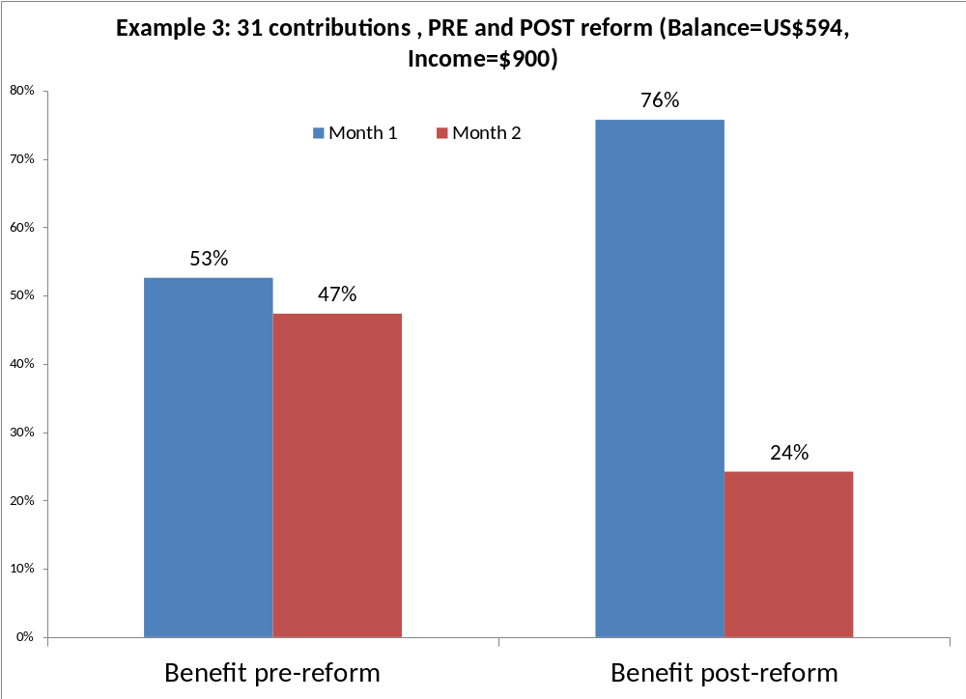
Experiment 2 (pre/post reforma)
50% ingreso

Slide 22
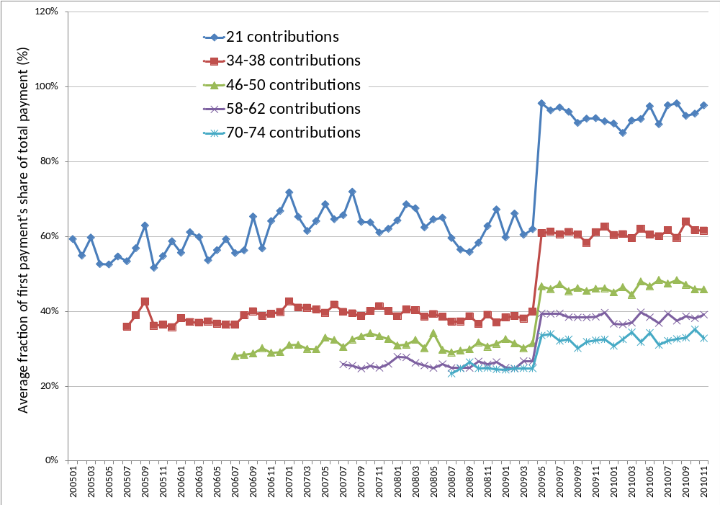
Experimento 2 – primer pago/saldo – función del tiempo
$$α=\frac{1er pago }{Saldo}$$

Slide 23
Evaluación experimento 2
Diferencias normalizadas – Muestra pareada
 |  |  |  | Test for difference in means
Variable | Mean (reform=0) N=3572 | Mean (reform=1) N=3572 | Normalized difference | T-stat | P-value
Duración >0 | 0.737 | 0.733 | -0.009 | -0.375 | 0.708
Duración >1 | 0.618 | 0.627 | 0.018 | 0.757 | 0.449
Duración >2 | 0.529 | 0.538 | 0.018 | 0.759 | 0.448
Duración >3 | 0.460 | 0.475 | 0.030 | 1.257 | 0.209
Duración >4 | 0.415 | 0.419 | 0.009 | 0.384 | 0.701
Número de pagos CIC | 1.482 | 1.447 | -0.070 | -2.967 | 0.003
Primer pago, como fracción de saldo | 0.765 | 0.911 | 0.758 | 32.023 | 0.000
Edad | 33.865 | 33.715 | -0.015 | -0.614 | 0.539
1 si mujer | 0.325 | 0.323 | -0.005 | -0.202 | 0.840
Saldo CIC (US$1000) | 0.334 | 0.333 | -0.002 | -0.09 | 0.928
Ingreso imponible (US$1000) | 0.637 | 0.636 | -0.002 | -0.065 | 0.948
Tasa de reemplazo total | 0.517 | 0.519 | 0.009 | 0.393 | 0.694
Cotizaciones desde último beneficio | 20.516 | 20.558 | 0.008 | 0.326 | 0.744

Slide 24
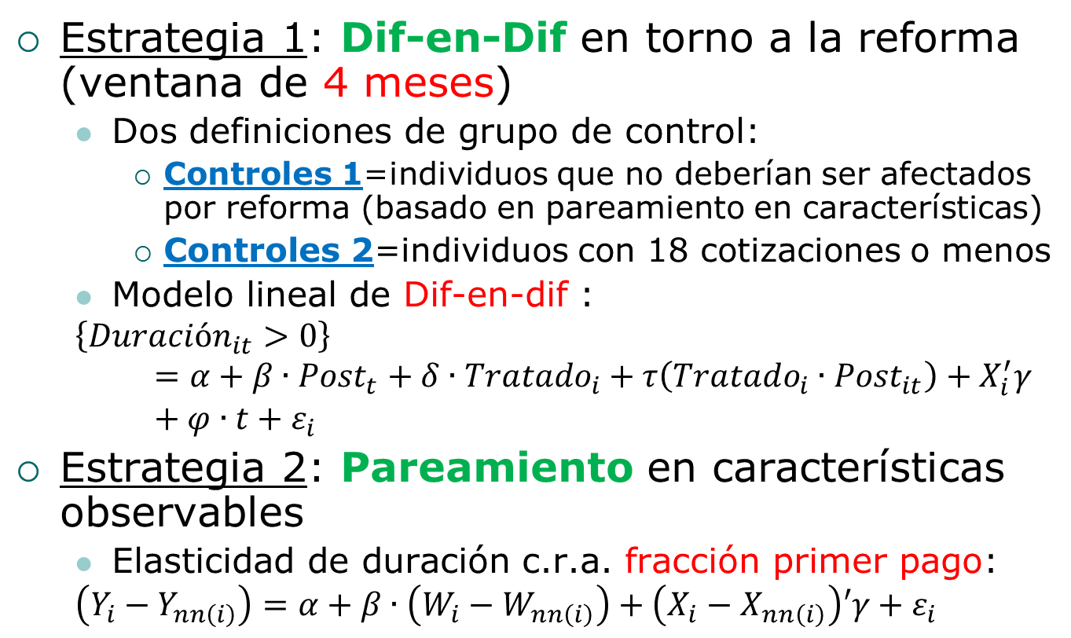
Estrategia empírica - Experimento 2
Estrategia 1: Dif-en-Dif en torno a la reforma (ventana de 4 meses)
  Dos definiciones de grupo de control:
    Controles 1=individuos que no deberían ser afectados por reforma (basado en pareamiento en características)
    Controles 2=individuos con 18 cotizaciones o menos
  Modelo lineal de Dif-en-dif:
  $$\left\{{Duración}_{it}>0\right\}=α+β∙{Post}_{t}+δ∙{Tratado}_{i}+τ\left({Tratado}_{i}∙{Post}_{it}\right)+X_{i}^{′}γ+φ∙t+ε_{i}$$
Estrategia 2: Pareamientoen características observables
  Elasticidad de duración c.r.a. fracción primer pago:
  $$\left(Y_{i}−Y_{nn\left(i\right)}\right)=α+β∙\left(W_{i}−W_{nn\left(i\right)}\right)+\left(X_{i}−X_{nn\left(i\right)}\right)′γ+ε_{i}$$

Slide 25
Resultados experimento 2 – dif-en-dif
Grupo de Control 1
 | Muestra de estimación
 | Soporte común | Pareamiento en PS, sin reemplazo | Pareamiento en características, con reemplazo
DV=1{Duración >0} | -0.0169 | -0.0154 | -0.00885
 | (0.0213) | (0.0224) | (0.0237)
DV=1{Duración >1} | -0.0127 | -0.0171 | 0.00111
 | (0.0234) | (0.0247) | (0.0260)
DV=1{Duración >2} | -0.00792 | -0.0186 | -0.000502
 | (0.0240) | (0.0254) | (0.0266)
DV=1{Duración >3} | -0.00193 | -0.0127 | 0.00368
 | (0.0240) | (0.0254) | (0.0266)
DV=1{Duración >4} | -0.0153 | -0.0209 | -0.00638
 | (0.0237) | (0.0251) | (0.0262)
Número de observaciones | 8,099 | 7,144 | 5,847
Errores estándar robustos entre paréntesis *** p<0.01, ** p<0.05, * p<0.1

Slide 26
Resultados experimento 2 – dif-en-dif
Grupo de Control 2
 | Muestra de estimación
 | Soporte común | Pareamiento en PS, sin reemplazo | Pareamiento en características, con reemplazo
DV=1{Duración >0} | -0.00533 | -0.0148 | 0.0199
 | (0.0200) | (0.0211) | (0.0238)
DV=1{Duración >1} | -0.0137 | -0.0247 | 0.0286
 | (0.0219) | (0.0232) | (0.0262)
DV=1{Duración >2} | 0.000667 | -0.0212 | 0.0343
 | (0.0225) | (0.0238) | (0.0269)
DV=1{Duración >3} | 0.00885 | -0.0127 | 0.0404
 | (0.0225) | (0.0238) | (0.0269)
DV=1{Duración >4} | 0.00739 | -0.00936 | 0.0359
 | (0.0222) | (0.0235) | (0.0266)
Número de observaciones | 8,099 | 7,144 | 5,847
Errores estándar robustos entre paréntesis *** p<0.01, ** p<0.05, * p<0.1

Slide 27
Resultados experimento 2 – Pareamiento y primeras diferencias
 | Duración> 0 |  | Duración > 1 |  | Duración > 2 |  | Duración > 3 |  | Duración > 4
VARIABLES | Todos | Delta W >0 | Todos | Delta W >0 | Todos | Delta W >0 | Todos | Delta W >0 | Todos | Delta W >0
Diferencia en fracción primer pago sobre total | -0.0358 | -0.128 | -0.0385 | -0.157 | -0.0585 | -0.179 | -0.0193 | -0.154 | -0.0339 | -0.0766
 | (0.0488) | (0.116) | (0.0540) | (0.128) | (0.0559) | (0.131) | (0.0553) | (0.132) | (0.0542) | (0.132)
Diferencia de edad | -0.0045 | -0.0023 | -0.0055 | -0.0091 | -0.0060 | -0.0061 | -0.0002 | -0.0018 | -0.0001 | 0.0021
 | (0.0055) | (0.0073) | (0.0059) | (0.0078) | (0.0057) | (0.0076) | (0.0058) | (0.0078) | (0.0056) | (0.0074)
Diferencia de saldo | -0.215 | -1.689 | -1.064 | -2.498** | -1.359 | -2.356* | -1.503* | -1.660 | -1.442* | -1.837
 | (0.801) | (1.138) | (0.886) | (1.239) | (0.873) | (1.214) | (0.881) | (1.238) | (0.869) | (1.227)
Diferencia de ingreso | 0.137 | 0.998 | 0.617 | 1.595** | 0.610 | 1.202 | 0.821 | 0.917 | 0.697 | 0.905
 | (0.449) | (0.688) | (0.497) | (0.741) | (0.501) | (0.741) | (0.501) | (0.750) | (0.494) | (0.741)
Diferencia de tasas de reemplazo total | 0.237 | 0.826 | 1.019 | 1.622 | 1.396 | 1.797 | 1.318 | 1.328 | 1.663* | 1.678
 | (0.817) | (1.134) | (0.902) | (1.226) | (0.900) | (1.230) | (0.913) | (1.262) | (0.895) | (1.241)
Diferencia en número de cotizaciones | 0.0066 | 0.0049 | 0.0062 | -0.0053 | -0.0116 | -0.0076 | -0.0105 | -0.0066 | -0.0143 | -0.0137
 | (0.0159) | (0.0206) | (0.0176) | (0.0227) | (0.0174) | (0.0228) | (0.0176) | (0.0230) | (0.0173) | (0.0225)
Observaciones | 3,572 | 1,744 | 3,572 | 1,744 | 3,572 | 1,744 | 3,572 | 1,744 | 3,572 | 1,744
R cuadrado | 0.001 | 0.002 | 0.001 | 0.004 | 0.002 | 0.004 | 0.001 | 0.002 | 0.001 | 0.002
Errores estándar robustos entre paréntesis *** p<0.01, ** p<0.05, * p<0.1

Slide 28
Resumen de resultados
Experimento 1:
  Resultados sugieren que “adelantar” beneficios (elevar α) aumenta la probabilidad de encontrar un trabajo durante el primer mes
  Esto sugiere que efecto de riesgo moral supera efecto liquidez.
Experimento 2:
  Resultados son consistentes con experimento 1, pero no estadísticamente significativos

Slide 29
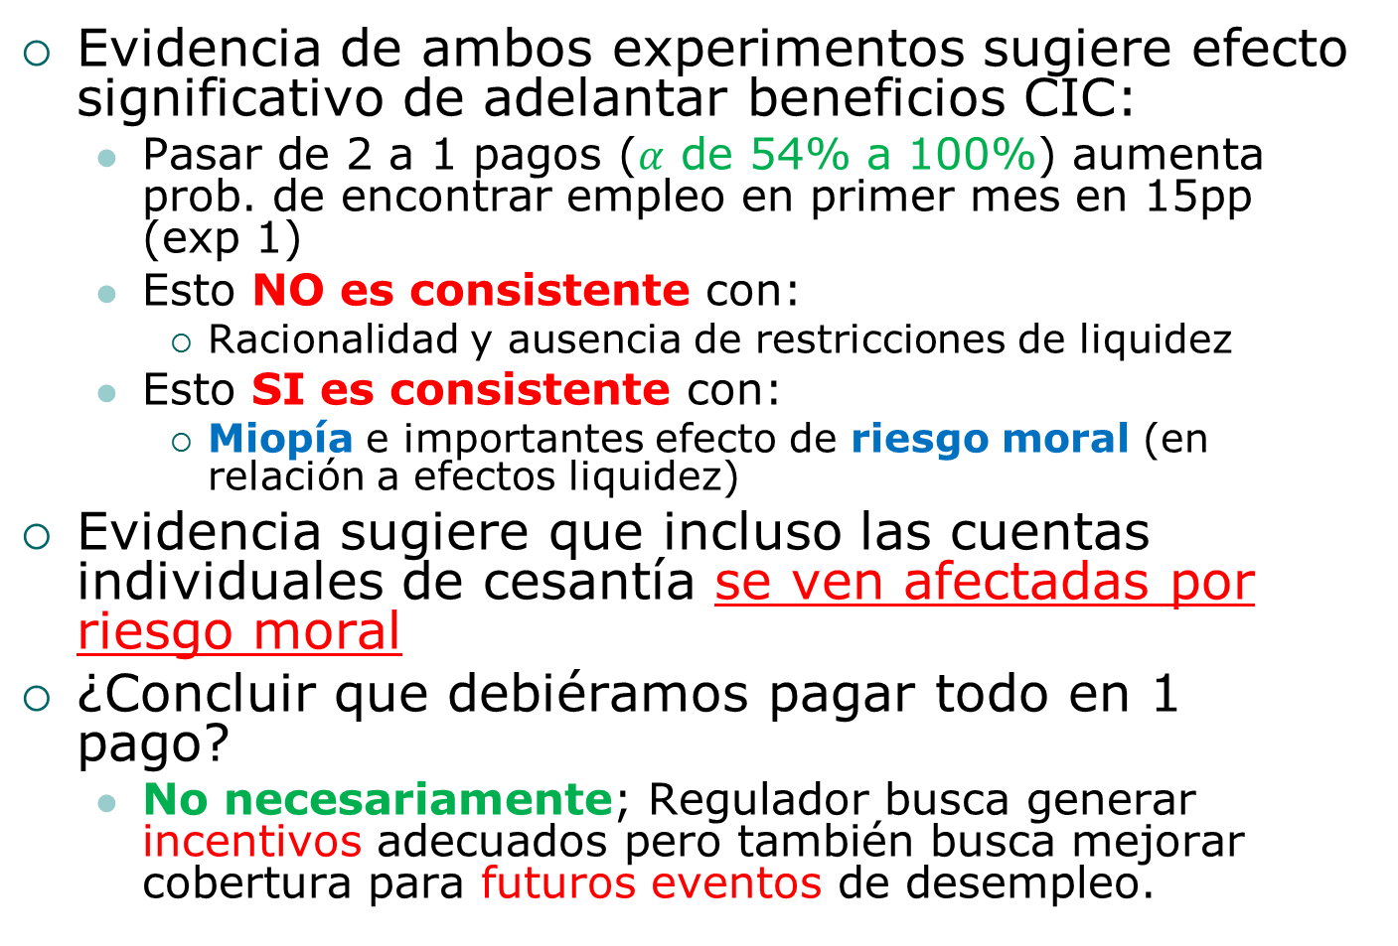
Conclusiones
Evidencia de ambos experimentos sugiere efecto significativo de adelantar beneficios CIC:
  Pasar de 2 a 1 pagos ($α$de 54% a 100%) aumenta prob. de encontrar empleo en primer mes en 15pp (exp 1)
  Esto NO es consistente con:
    Racionalidad y ausencia de restricciones de liquidez
  Esto SI es consistente con:
    Miopía e importantes efecto de riesgo moral (en relación a efectos liquidez)
Evidencia sugiere que incluso las cuentas individuales de cesantía se ven afectadas por riesgo moral
¿Concluir que debiéramos pagar todo en 1 pago?
  No necesariamente; Regulador busca generar incentivos adecuados pero también busca mejorar cobertura para futuros eventos de desempleo.

Slide 30
Cuentas individuales de Cesantía e incentivos: dos experimentos naturales
Eduardo Fajnzylber, Andrea Repetto
Escuela de Gobierno, Universidad Adolfo Ibáñez, Chile
4to. Encuentro Anual de Sociedad Chilena De Políticas Públicas
Valparaíso, 11 de Enero 2013

